Slide 1
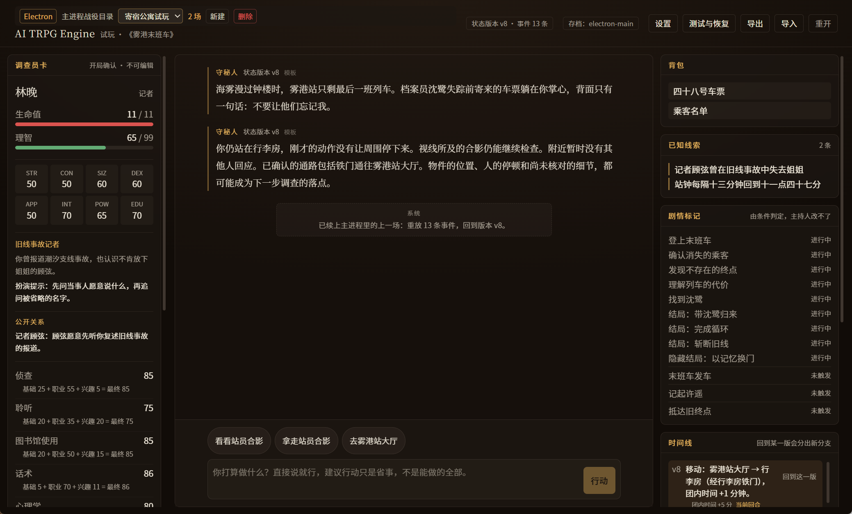
毕业实习项目答辩
AI TRPG Engine
本地优先的 AI 单人跑团桌面引擎
AI 负责理解与叙事，程序负责规则与事实
V0.1 真实运行界面
组号：【待替换：组号】
组长：【待替换：组长姓名】
成员：【待替换：全部成员姓名】
自然语言行动 · 权威状态 · 时间线恢复

Slide 2
01 产品场景
我们要解决的不是“聊天”，而是一场能持续的游戏
现实跑团
普通 AI 对话
AI TRPG Engine
需要主持人、玩家和连续时间安排，组织成本高。
叙事自由，但关键人物、道具和既有结果容易被遗忘或改写。
自然语言自由行动，同时用规则、状态和事件维护长期一致性。
一句话价值
让玩家随时进入一场可保存、可追溯、可恢复的单人跑团。
02

Slide 3
02 产品架构
AI 负责叙事，确定性内核决定什么真正发生
玩家交互层
React 界面 · 人物卡 · 叙事 · 时间线
核心边界
AI 只生成候选和叙事
桌面与 AI 协调层
Electron Main / Preload · Keeper · Model Gateway
程序校验并原子提交
确定性运行时
Turn Router · Rules · RNG · Validator · Events
Renderer 不直连 SQLite
模型可以替换或降级
本地数据层
SQLite · Current State · Immutable Event Log · Checkpoint
03

Slide 4
03 核心功能
四项核心能力组成完整的单人跑团闭环
01 创建角色
02 自由行动
属性分配、正式人物卡、稳定实体身份
玩家用自然语言调查、交谈、移动或尝试
03 检定与叙事
04 保存与恢复
系统先裁定并提交，再由 AI 生成主持人反馈
时间线、检查点、分支副本和战役备份
可接入本地模型或用户自己的云端模型密钥
04

Slide 5
04 数据库与 API
状态 + 事件 + 类型化 API，让系统结果可验证
SQLite 数据设计
类型化桌面 API
Current State：快速读取当前世界
campaign:* 战役与人物
Immutable Event Log：追溯变化原因
turn:* / operation:* 回合与进度
Checkpoint：恢复副本而不覆盖历史
timeline:* / checkpoint:* 历史与恢复
Credential ID：数据库不保存明文密钥
settings:* / backup:* 模型与备份
版本冲突时拒绝提交；叙事失败也不会重复掷骰。
05

Slide 6
05 系统演示
两分钟演示：从自然语言行动到可追溯结果
1
2
3
4
5
打开预置战役
查看人物与场景
输入调查行动
触发检定与叙事
查看时间线/检查点
一次行动在程序中的真实调用路径
玩家界面
桌面桥接
游戏内核
数据与模型
React Renderer
自然语言输入与结果展示
→
Preload / IPC
输入校验与安全边界
→
Router / Rules / RNG
裁定、校验并提交事件
→
SQLite 保存权威事实
Keeper / Provider 生成叙事
硬边界：先裁定并提交事实，再生成正式叙事
06

Slide 7
06 技术难点
最关键的难点：避免 AI 把“说过的话”当成事实
常见做法
我们的方案
玩家输入 → AI 直接续写世界
理解玩家意图
风险：结果不可验证，重试可能改变既有事实
规则与随机数裁定
校验并提交状态/事件
根据已提交结果生成叙事
结果：叙事可以重试，已经发生的事实不会重算。
07

Slide 8
07 个人实践与实习收获
独立完成产品，也重新认识了 AI 的工程边界
个人完成的工作
对 AI 的核心认知
完成产品定位、架构设计与功能拆解
模型能力不等于产品可靠性，关键事实要由程序约束
实现桌面界面、游戏内核与本地数据层
本地模型需要按任务做参数、提示词与上下文调优
接入模型、内容包、检查点与演示流程
针对性适配比盲目追求大模型规模更重要
通过测试与复盘持续修正产品体验
结构化输出、评测和失败降级决定实际可用性
最大的收获：从“会调用 AI”，走向“能让 AI 在明确边界内稳定完成任务”。
08

Slide 9
08 版本演进
从可分发的 V0.1，走向完整的 V1.0
V0.1 · 已经完成
V1.0 · 完整产品形态
可安装、可独立启动的桌面产品
目标战役长度内的长期一致性
角色创建、战役与自然语言行动
文字卡、轻量内容与剧本包兼容
规则检定、AI 叙事与权威状态
Scenario Pack 制作与发布路径
时间线、检查点和基础恢复
模型替换、失败降级和成本控制
模型配置与内容基础接入
存档回滚、分支、迁移与完整文档
V1.0 仍聚焦 AI 主持的单人跑团；多人实时联机与真人 GM 工作台属于远期方向。
09

Slide 10
AI TRPG ENGINE
让 AI 成为主持人，
让程序守住世界的事实
当前成果：完整试玩闭环 · 本地权威状态 · 可替换模型 · 可恢复历史
下一步：增强长期记忆与内容工具，并逐步探索多人协作
Q & A
感谢各位老师指导

